Slide 1
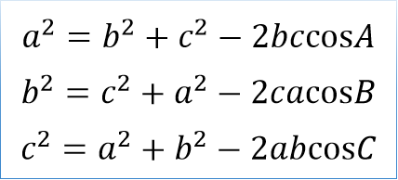
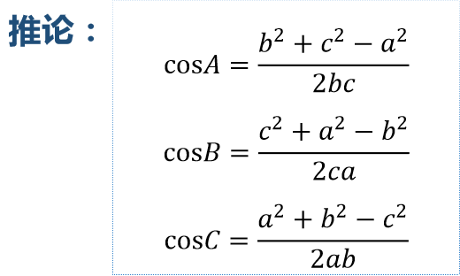
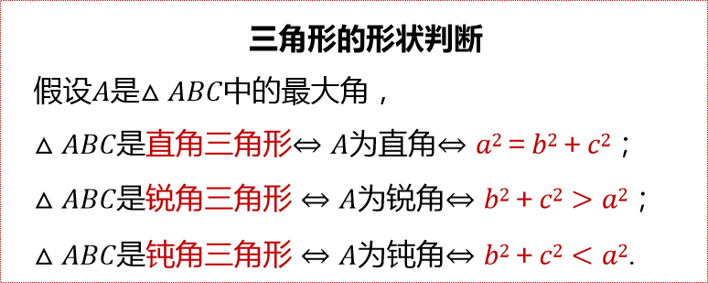

Slide 2
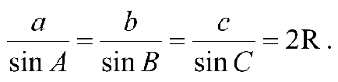

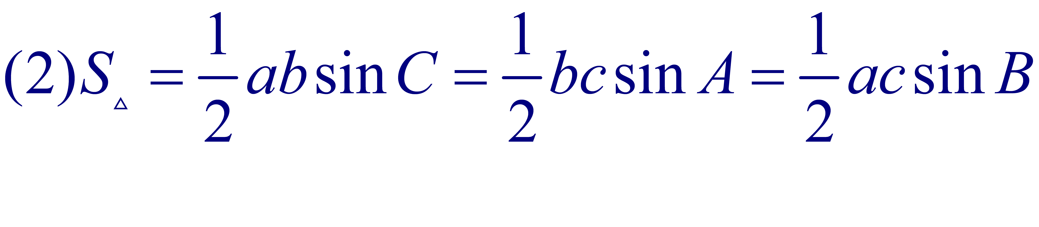

正弦定理：
变式：
推论：

Slide 3
三角形中的最值范围问题处理方法
法一：利用基本不等式求最值-化角为边 余弦定理公式里有“平方和”和“积”这样的整体，一般可先由余弦定理得到等式，再由基本不等式求最值或范围，但是要注意“一正二定三相等”，尤其是取得最值的条件。 法二：转为三角函数求最值-化边为角 如果所求整体结构不对称，或者角度有更细致的要求，用余弦定理和基本不等式难以解决，这时候可以转化为角的关系，消元后使得式子里只有一个角，变为三角函数最值问题进行解决。
法三：几何分析

Slide 4
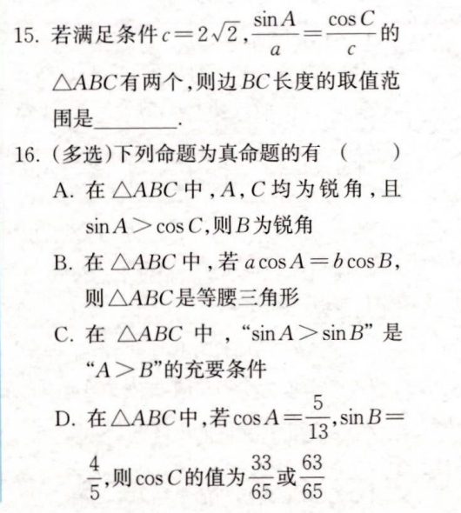

Slide 5
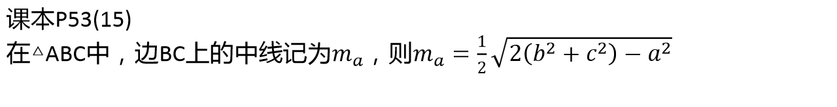

Slide 6
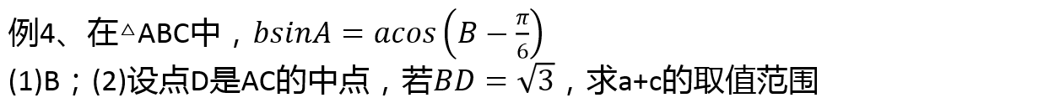

Slide 7
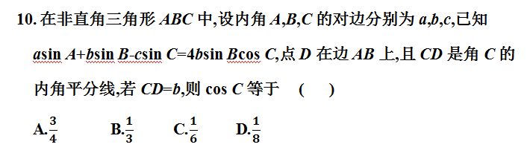
角平分线：
全品P29:

Slide 8
第六章 平面向量
6.4 平面向量的应用
6.4.3 余弦定理、正弦定理（第四课时 应用举例）

Slide 9
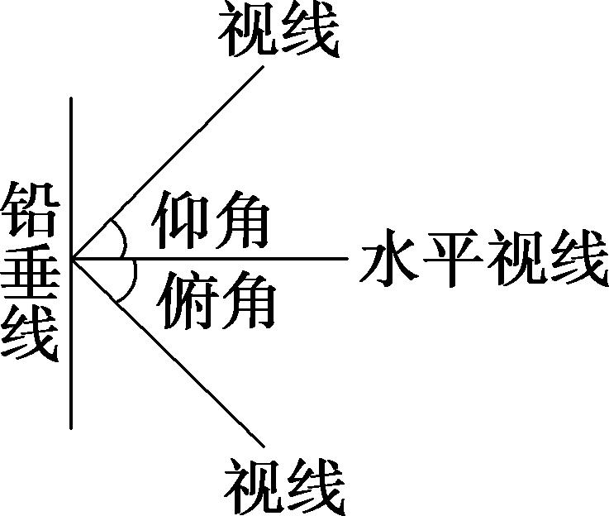
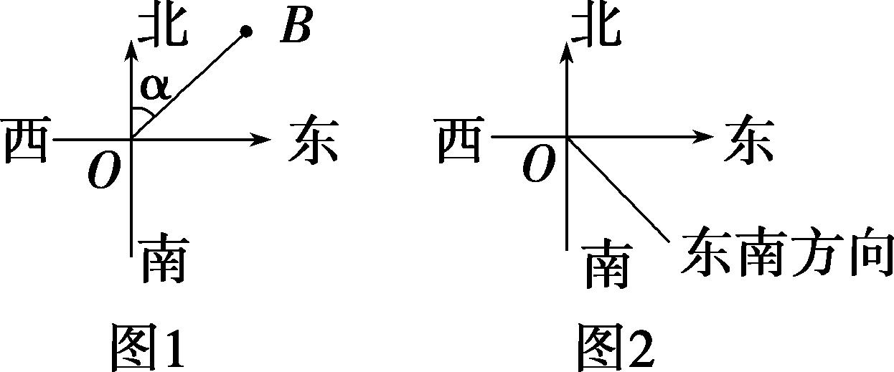
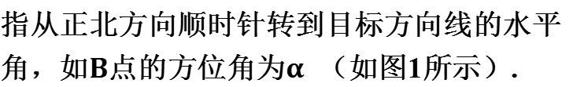
1.测量中相关角的概念
（1）仰角和俯角
与目标视线在同一铅垂平面内的水平视线和目标视线的夹角，
目标视线在水平视线上方时叫仰角，目标视线在水平视线下方
时叫俯角，如图所示.
（2）方位角
指从正北方向顺时针转到目标方向线的水平
角，如$B$点的方位角为$α$ （如图1所示）.
（3）方向角
正北或正南方向线与目标方向线所成的锐角，
如北偏西<m>${30}^{∘}$</m> ，南偏东<m>${45}^{∘}$</m> （此时也称为东南方向，如图2所示）.

Slide 10
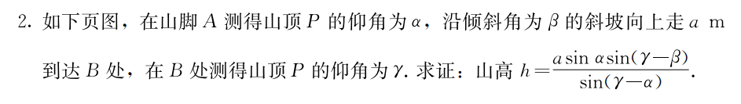
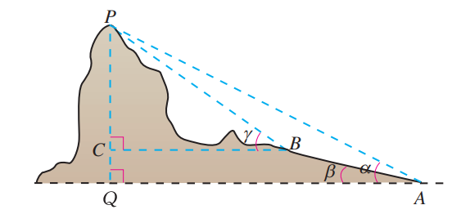

Slide 11
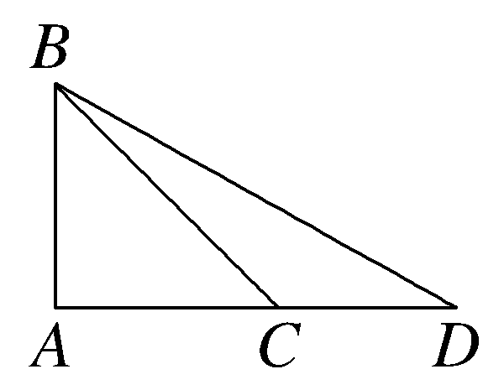
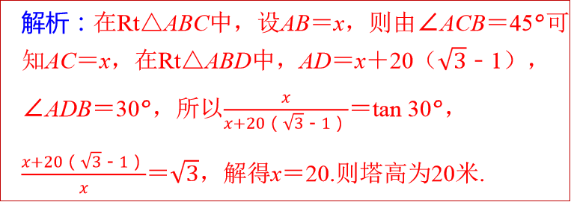
练习：如图，为测塔$AB$的高度，某人在与塔底$A$同一水平线上的$C$点测得$∠ACB＝45°$，再沿$AC$方向前行$20（\sqrt{3}−1）$米到达$D$点，测得$∠ADB＝30°$，则塔高为 ⁠米.

Slide 12
例3、 位于某海域A处的甲船获悉，在其正东方向相距20 n mile的B处有一艘渔船遇险后抛锚等待营救，甲船立即前往救援，同时把消息告知位于甲船南偏西30⁰，且与甲船相距7n mile的C处的乙船，那么乙船前往营救遇险渔船的目标方向线的方向是北偏东多少度？需要航行的距离是多少海里？

Slide 13
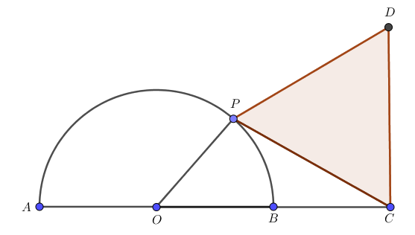
例5.如图所示，已知半圆的直径AB＝2，点C在B的延长线上，BC＝1，点P为半圆上的一个动点，以DC为边作等边△PCD，且点D与圆心O分别在PC的两侧，求四边形OPDC面积的最大值.

